Slide 1
Мониторинг качества обучения ОБЖ в рамках ФГОС в 5 классе
Илларионов Александр Геннадьевич, преподаватель-организатор ОБЖ,
МБОУ «СОШ №31» города Казани

Slide 2
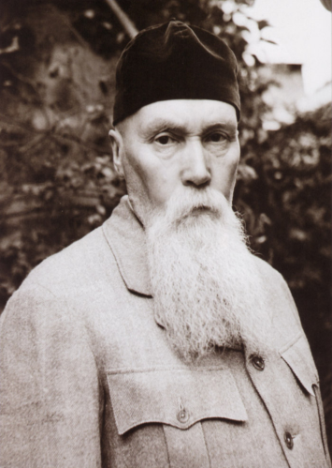
Школьное образование в настоящее время работает в новых условиях и адаптируется к новой системе требований, а “новые условия требуют новых путей решения”.
(Н. Рерих)

Slide 3

МОНИТОРИНГ - это профессиональная деятельность по отслеживанию состояния или развития какого – либо предмета изучения, которая позволяет оценить результативность осуществляемой деятельности и принять своевременные и обоснованные решения

Slide 4

Мониторинг – это, прежде всего, инструмент, помогающий самому педагогу “настроить” учебный процесс на индивидуальные возможности каждого ученика, создать для него оптимальные условия для достижения качественного образовательного результата.

Slide 5

Мониторинг - это способ непрерывного научно-обоснованного слежения за состоянием, развитием педагогического процесса в целях оптимального выбора средств их решения.

Slide 6
ВИДЫ МОНИТОРИНГА
Применительно ко второй ступени можно выделить такие виды мониторинга:
по целям:
- оперативный; - стратегический; - тактический;
по этапам обучения:
- входной; - учебный; - итоговый;
по временной зависимости:
- ретроспективный; - предупредительный; - текущий;
по охвату объекта наблюдений:
- локальный; - выборочный; - сплошной;
по организационным формам:
- индивидуальный; - групповой; - фронтальный

Slide 7

УРОВНИ МОНИТОРИНГА
Мониторинг в школе может быть представлен двумя уровнями.
Мониторинг первого уровня (индивидуальный) осуществляет сам учитель. Это наблюдения, фиксирование динамики развития каждого ученика и классного коллектива в целом или по определённым направлениям.
Мониторинг второго уровня (внутришкольный) осуществляет администрация школы.

Slide 8
Целевой мониторинг
- оперативный – почти каждый урок 5-6 учеников получают индивидуальные задания по теме домашнего задания. Например,тема «основы безопасности жизнедеятельности человека». Задание: позвонить по телефону и вызвать пожарных, полицию, скорую медицинскую помощь, МЧС.
- стратегический – итоговая полугодовая контрольная работа
- тактический – итоговые занятия по темам, внеклассные (домашние) задания. Например,тема «Погодные условия и безопасность человека»: в тетради отследить изменение погодных условий за неделю. Подготовить сообщение (8-10 предложений) об опасности для здоровья человека резкой смены погоды

Slide 9
По этапам обучения
- входной – в начале года - учебный; - итоговый;

Slide 10
При проведении мониторинга учитываем:
1. Учебные возможности школьников;
2. Индивидуально-дифференцированный подход при его проведении;
3. Коррекционную работу на перспективу.
Мониторинг представляет систему диагностических процедур, проводимых с целью управления качеством образования.

